Slide 1
Java IO与NIO

Slide 2
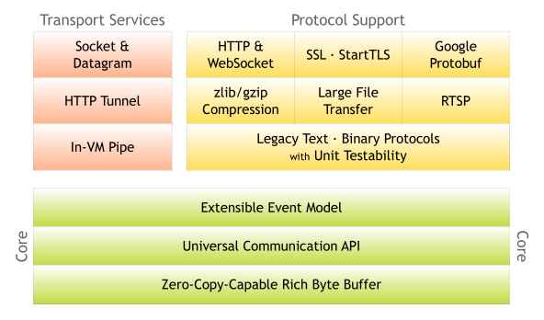
Netty
高性能的网络编程框架

Slide 3
目录
    Linux I/O模型介绍
    Java I/O
    Java NIO

Slide 4

Linux IO模型
《Unix网络编程》
  UNIX网络编程的经典之作
将I/O模型划分为以下五种类型：
  阻塞式I/O模型
  非阻塞式I/O模型
  I/O复用
  信号驱动式I/O
  异步I/O

Slide 5
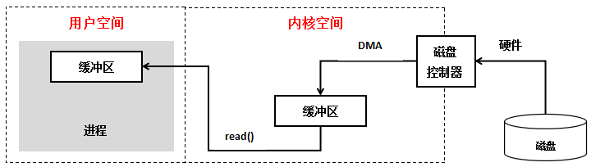
Linux IO流程
Linux IO流程：
  等待数据准备好（Waiting for the data to be ready）
  从内核向进程复制数据（Copying the data from the kernel to the process）

Slide 6
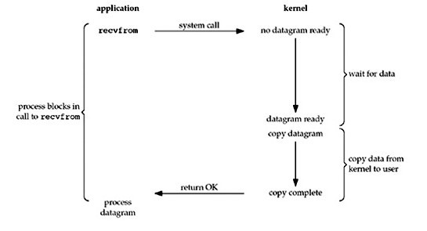
阻塞式I/O模型

Slide 7
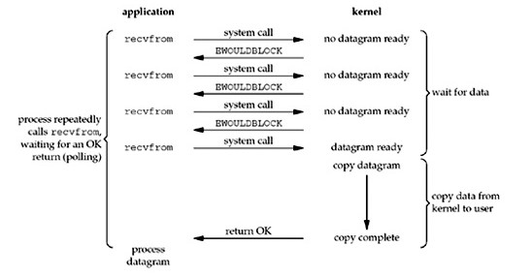
非阻塞式I/O模型

Slide 8
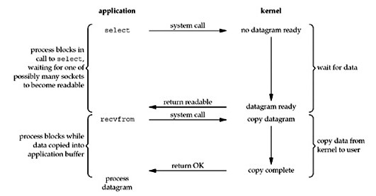
I/O复用模型

Slide 9
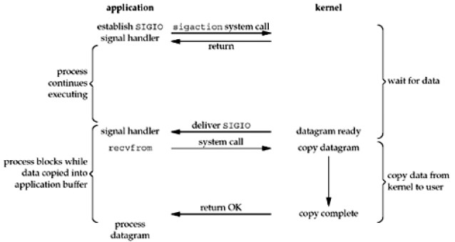
信号驱动式I/O模型

Slide 10
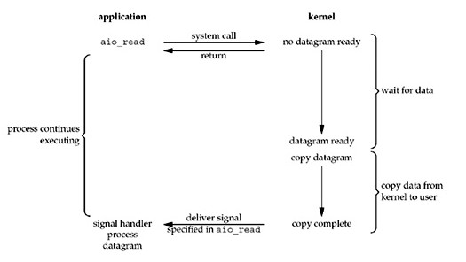
异步I/O模型

Slide 11
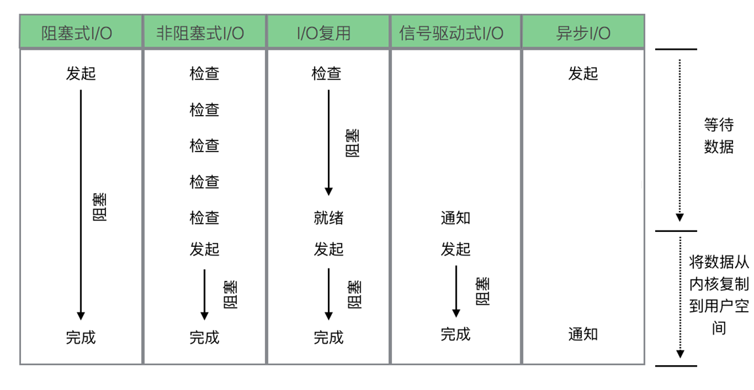
各种I/O模型的比较

Slide 12
同步 vs 异步
POSIX标准将同步I/O和异步I/O定义为：
  同步I/O操作：导致请求进程阻塞，直到I/O操作完成。
  异步I/O操作：不导致请求进程阻塞。

Slide 13
目录
    Linux I/O模型介绍
    Java I/O
    Java NIO

Slide 14
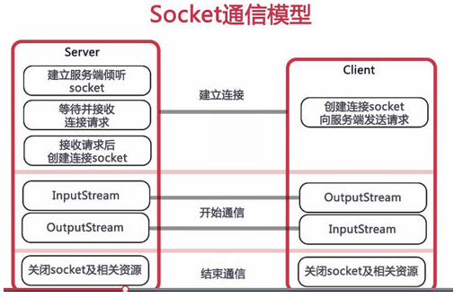
Blocking I/O
ServerSocket
Socket

Slide 15
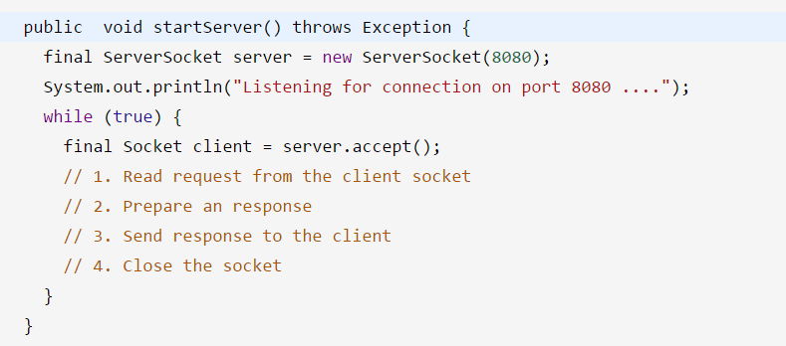
Single Thread Server

Slide 16
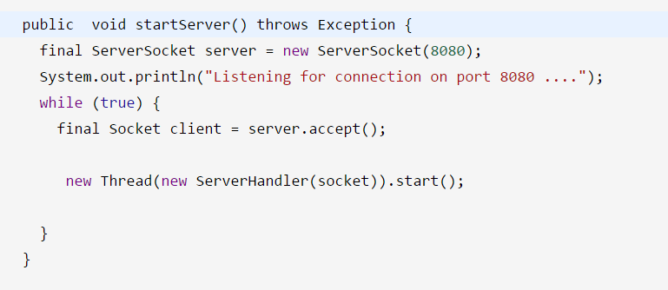
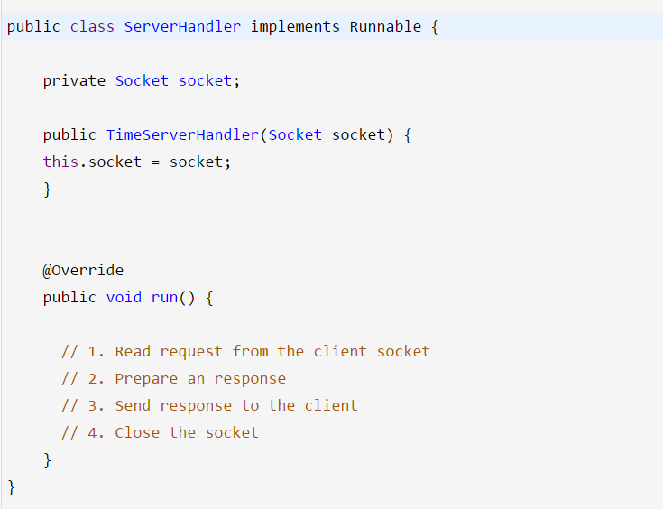
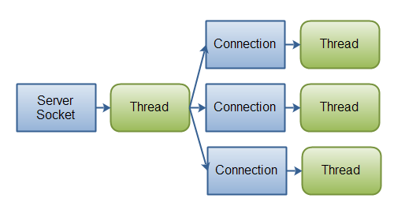
MultiThread Server

Slide 17
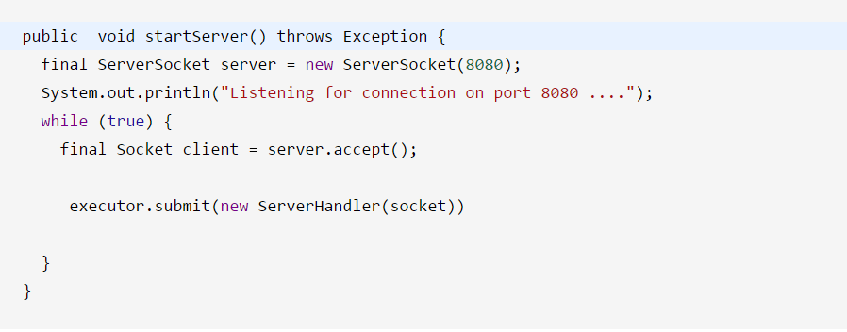
MultiThread Server

Slide 18
目录
    Linux I/O模型介绍
    Java I/O
    Java NIO

Slide 19
Java NIO概览——变迁
NIO = New I/O
NIO 1: JSR 51
  JDK 1.4引入
  http://jcp.org/en/jsr/detail?id=051
NIO 2: JSR203
  JDK 7
  http://jcp.org/en/jsr/detail?id=203

Slide 20
Java NIO
NIO
  Buffers
  Channels
  Selectors
NIO 2.0
  Update
  New File System API
  Asynchronous I/O

Slide 21
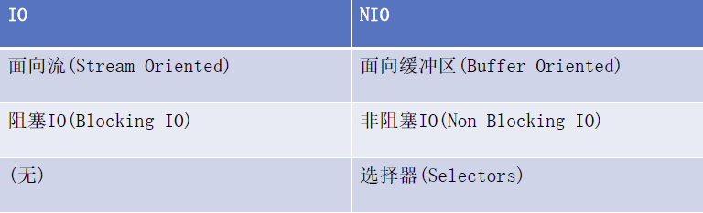
Java IO vs NIO

Slide 22
Java NIO
Java NIO 主要由下面3部分核心组件组成：
  Buffer
  Channel
  Selector

Slide 23
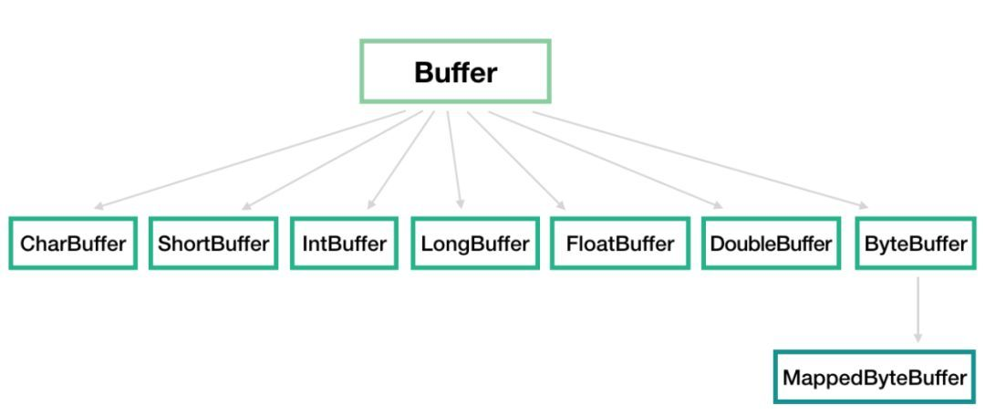
Java NIO Buffer
Java NIO Buffer
  一个 Buffer 本质上是内存中的一块， 可以将数据写入这块内存， 从这块内存获取数据
  java.nio 定义了以下几个 Buffer 的实现

Slide 24
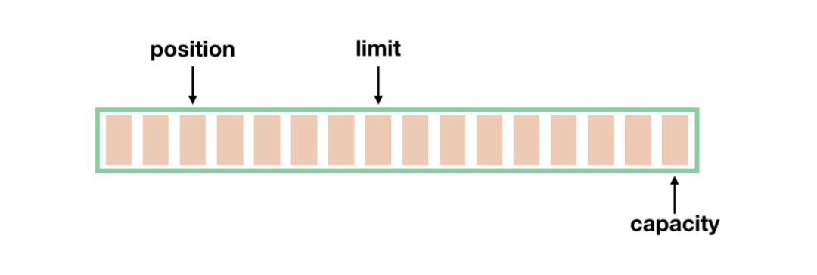
Java NIO Buffer
Java NIO Buffer三大核心概念：position、limit、capacity
  最好理解的当然是 capacity，它代表这个缓冲区的容量，一旦设定就不可以更改。比如 capacity 为 1024 的 IntBuffer，代表其一次可以存放 1024 个 int 类型的值。
  一旦 Buffer 的容量达到 capacity，需要清空 Buffer，才能重新写入值。

Slide 25
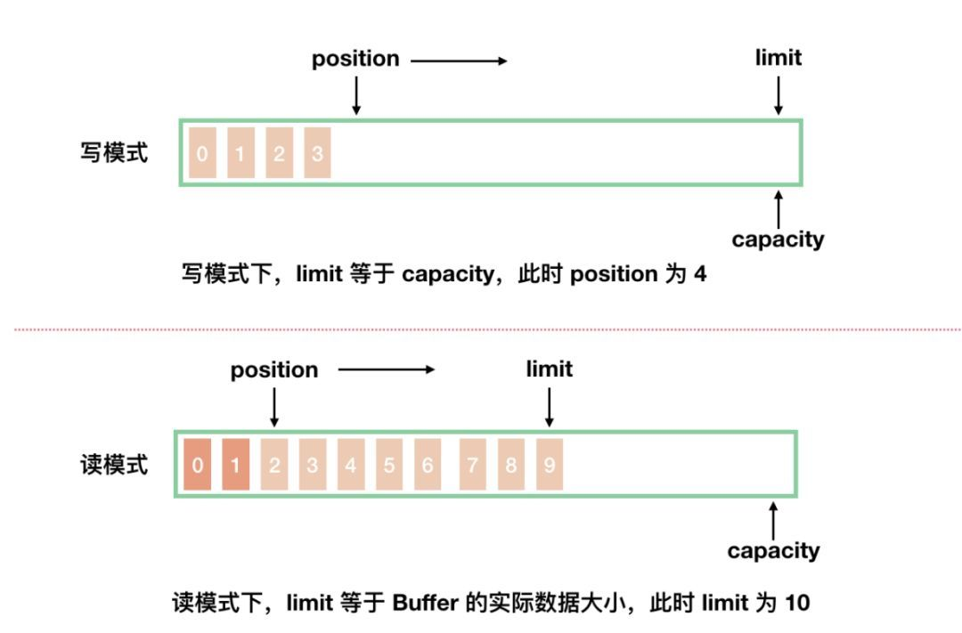
Java NIO Buffer
从写操作模式到读操作模式切换的时候（flip），position 都会归零，这样就可以从头开始读写了。
写操作模式下，limit 代表的是最大能写入的数据，这个时候 limit 等于 capacity。
写结束后，切换到读模式，此时的 limit 等于 Buffer 中实际的数据大小，因为 Buffer 不一定被写满了。

Slide 26
Java NIO Buffer
java.nio.buffer,缓冲区抽象
ByteBuffer
  理解capacity、limit、position、mark
  0 – mark – position – limit – capacity
Direct ByteBuffer VS. non-direct ByteBuffer
Non-direct ByteBuffer
  HeapByteBuffer,标准的java类
  维护一份byte[]在JVM堆上
  创建开销小
Direct ByteBuffer
  底层存储在非JVM堆上,通过native代码操作
  -XX:MaxDirectMemorySize=<size>
  创建开销大

Slide 27
Java NIO Buffer
 | DirectByteBuffer | HeapByteBuffer
创建开销 | 大 | 小
存储位置 | Native heap | Java heap
数据拷贝 | 无需临时缓冲区做拷贝 | 拷贝到临时DirectByteBuffer,但临时缓冲区使用缓存。 聚集写/发散读时没有缓存临时缓冲区。
GC影响 | 每次创建或者释放的时候 都调用一次System.gc()

Slide 28
数据发送流程
User Space
Kernel Space
DirectByteBuffer

Slide 29
数据发送流程
User Space
Kernel Space
JVM Heap
HeaptByteBuffer

Slide 30
数据发送流程
ByteBuffer
消息头部
ByteBuffer
消息体

Slide 31
Buffer创建
1、allocate/allocateDirect方法
2、wrap方法

Slide 32
Buffer读取
1、put/get方法
2、flip方法
3、mark/reset方法
4、compact方法
5、rewind/clear

Slide 33
Buffer复制 – 浅复制
1、duplicate方法
2、asReadOnlyBuffer方法
3、slice方法

Slide 34
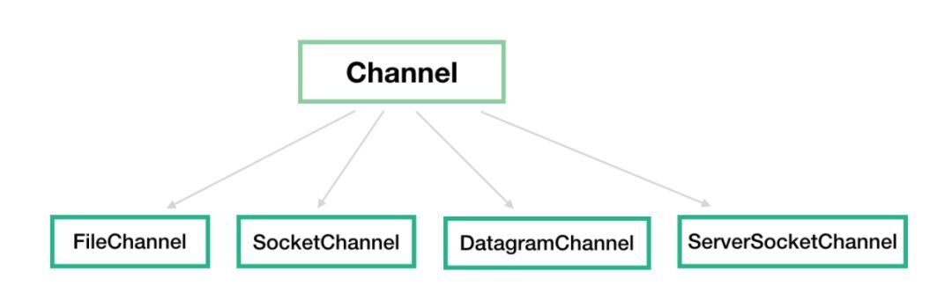
Java NIO Channel
所有的 NIO 操作始于通道，通道是数据来源或数据写入的目的地，主要地， java.nio 包中主要实现的以下几个 Channel：
FileChannel：文件通道，用于文件的读和写
DatagramChannel：用于 UDP 连接的接收和发送
SocketChannel：把它理解为 TCP 连接通道，简单理解就是 TCP 客户端
ServerSocketChannel：TCP 对应的服务端，用于监听某个端口进来的请求

Slide 35
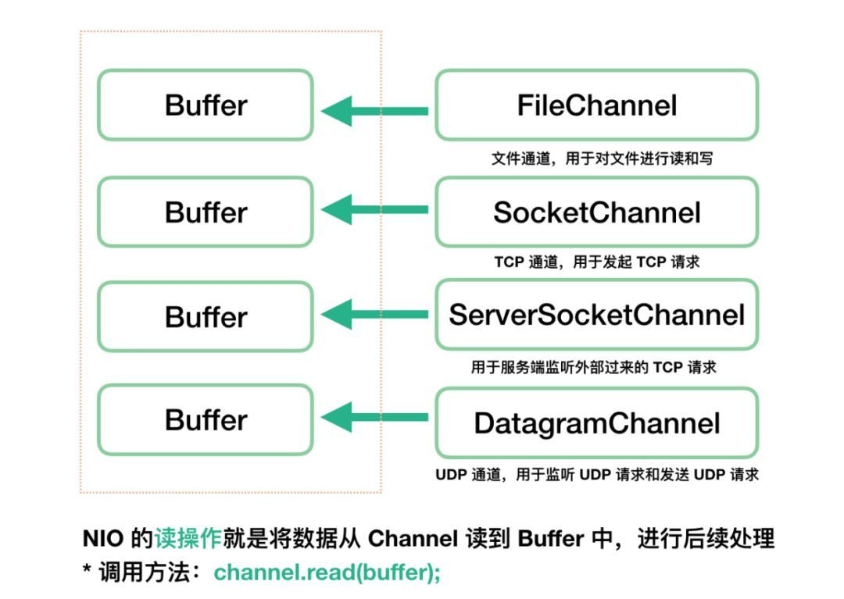
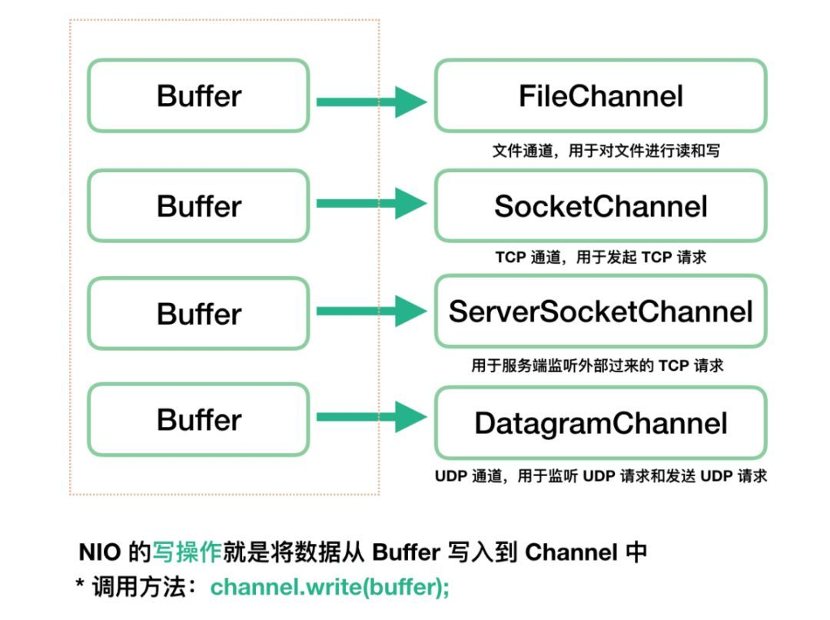
Java NIO Channel

Slide 36
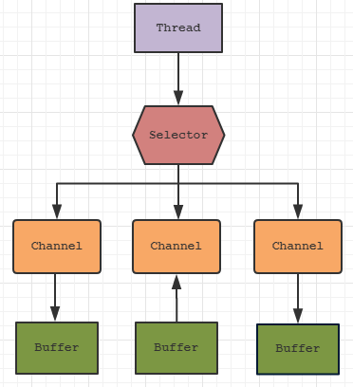
Java NIO Selector
Selector是Java NIO中的一个组件，用于检查一个或多个NIO Channel的状态是否处于可读、可写
如此可以实现单线程管理多个channels,也就是可以管理多个网络链接
Channel
Channel
50: 1, 8, 9, 10 , 20
Channel
Channel
Channel
Selector

Slide 37
Java NIO selectors
java.nio.channels.Selector
支持IO多路复用的抽象实体
注册Seletable Channel
SelectionKey —— 表示Selector和被注册的channel之间关系,一份凭证
  SelectionKey 保存channel感兴趣的事件
Selector.select 更新所有就绪的SelectionKey的状态,并返回就绪的channel个数
  迭代Selected Key集合并处理就绪channel

Slide 38
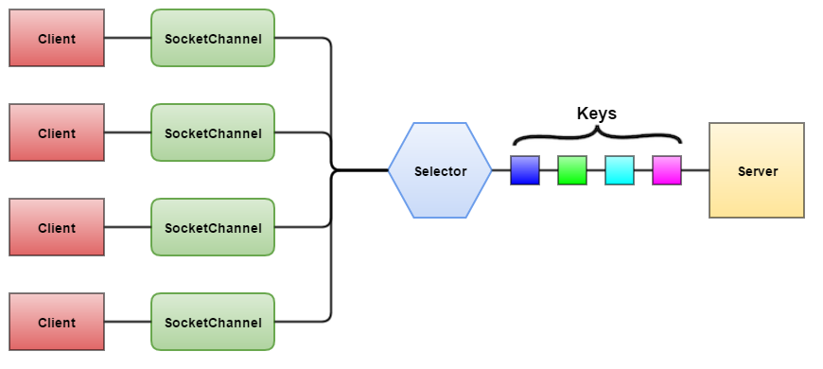
Java NIO Selector
Select

Slide 39
Java NIO Selector
创建Selector(Creating a Selector)
Selector selector = Selector.open();
注册Channel到Selector上(Registering Channels with the Selector)
channel.configureBlocking(false);
SelectionKey key = channel.register(selector, SelectionKey.OP_READ);
register的第二个参数，这个参数是一个“关注集合”，代表关注的channel状态，
有四种基础类型可供监听, 用SelectionKey中的常量表示如下：
SelectionKey.OP_CONNECT
SelectionKey.OP_ACCEPT
SelectionKey.OP_READ
SelectionKey.OP_WRITE

Slide 40
Java NIO Selector
从Selector中选择channel(Selecting Channels via a Selector)
  一旦向Selector注册了一个或多个channel后，就可以调用select来获取channel
  select方法会返回所有处于就绪状态的channel
  select方法具体如下：
int select()
int select(long timeout)
int selectNow()
select()方法的返回值是一个int，代表有多少channel处于就绪了。也就是自上一次select后有多少channel进入就绪。
selectedKeys()
  在调用select并返回了有channel就绪之后，可以通过选中的key集合来获取channel，这个操作通过调用selectedKeys()方法：
Set<SelectionKey> selectedKeys = selector.selectedKeys();

Slide 41
Java NIO Selector
Set<SelectionKey> selectedKeys = selector.selectedKeys();
Iterator<SelectionKey> keyIterator = selectedKeys.iterator();
while(keyIterator.hasNext()) {
SelectionKey key = keyIterator.next();
if(key.isAcceptable()) {
// a connection was accepted by a ServerSocketChannel.
} else if (key.isConnectable()) {
// a connection was established with a remote server.
} else if (key.isReadable()) {
// a channel is ready for reading
} else if (key.isWritable()) {
// a channel is ready for writing
}
keyIterator.remove();
}

Slide 42
NIO带来了什么
事件驱动模型
  避免多线程
  单线程处理多任务
非阻塞IO,IO读写不再阻塞,而是返回0
基于block的传输,通常比基于流的传输更高效
更高级的IO函数,zero-copy
IO多路复用大大提高了java网络应用的可伸缩性和实用性

Slide 43
NIO Tips
Libev, libevent
使用NIO = 高性能
  NIO不一定更快的场景
    客户端应用
    连接数<1000
    并发程度不高
    局域网环境下
NIO完全屏蔽了平台差异(Linux poll/select/epoll, FreeBSD Kqueue)
  NIO仍然是基于各个OS平台的IO系统实现的,差异仍然存在
使用NIO做网络编程很容易
  离散的事件驱动模型，编程困难
  陷阱重重
Netty简化NIO编程

Slide 44


